Slide 1
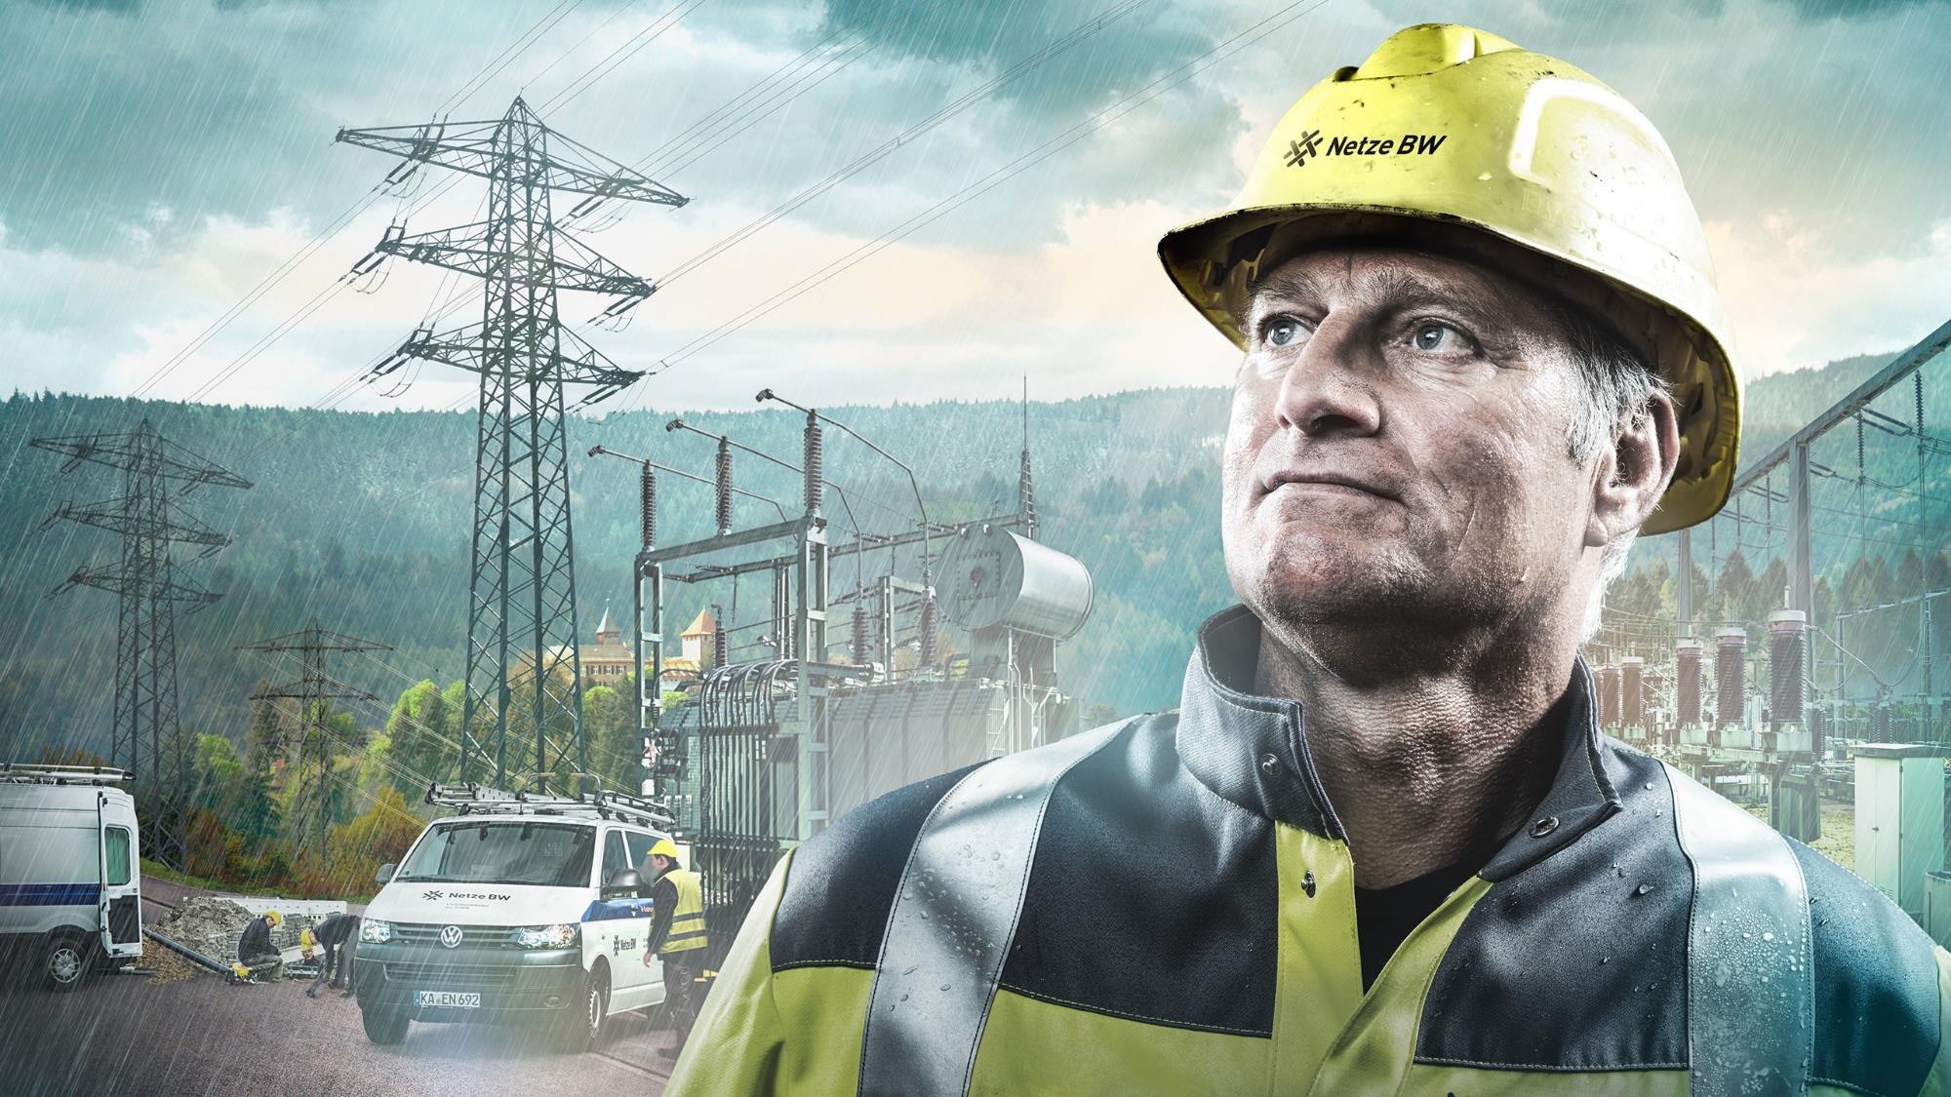
365 Tage
100 Prozent Leidenschaft
1 Versprechen
Wir kümmern uns drum.
Ein Unternehmen der EnBW

Slide 2
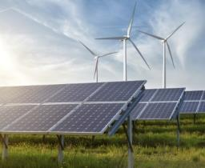


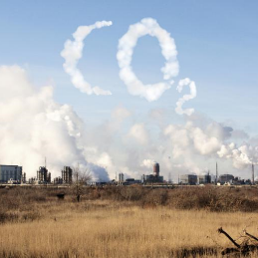


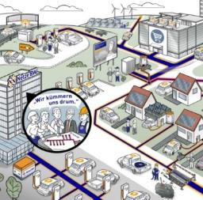

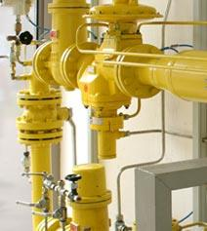
Was bringt die Zukunft?
Einflussfaktoren der Energiewende und Politik
Gesetze
Energiewende
Klimaneutralität
Klimaziele
Smart Grid
Energieeffizienz
Elektromobilität
Gasnetze

Slide 3


Energiewende: Komplexität im Verteilnetz steigt
GESTERN
MORGEN - 2050
Spannungs-ebene
ANTEIL AN BRUTTOSTROM- ERZEUGUNG
ANTEIL AN BRUTTOSTROM- ERZEUGUNG
ÜBER-
TRAGUNGS-
NETZ
HöS
HS
~80%
VERTEILNETZ
~10%
6 Mio. Erzeugungsanlagen
MS
~20%
~90%
12 Mio. Wärmepumpen
NS
28 Mio. Elektro-Fahrzeuge
Notes:
Grafik zeigt die Veränderung der Energielandschaft durch die Energiewende
In Vergangenheit wurde unsere Energie ausschließlich durch große fossile Kraftwerke erzeugt
Energie 80% ins Höchst- und Hochspannungsnetz einspeist, darauf ausgelegt ist große Mengen an Energie aufzunehmen und perfekt überwacht, fernsteuerbar und (n-1)-sicher
Nieder- und Mittelspannungsebenen des Verteilnetzes ausschließlich für die Verteilung Energie zum Verbraucher, wenig intelligent
Heute verlagert sich Energieerzeugung in die Verteilnetze.
Kraftwerke zunehmend durch fluktuierende, erneuerbare Erzeugungsanlagen ersetzt
In Zukunft, 2050, wird 90% der Energie durch kleine Anlagen erzeugt werden, die dezentral auf der Mittel- und Niederspannungsebene im Verteilnetz angeschlossen sind.
In Photovoltaik-dominierten Baden-Württemberg sehen wir diese Entwicklung schon sehr stark, im Netz der Netze BW sind schon heute über 160 000 EE-Anlagen angeschlossen(Quelle: Unternehmenspräsentation).
Energielandschaft verändert sich auch auf Verbraucherseite:
Elektrifizierung vom Mobilitäts- und Wärmesektor, massenhaft neue Verbraucheranlagen wie Ladeeinrichtungen für Elektrofahrzeuge und Wärmepumpen auf der Niederspannungsebene angeschlossen
Diese Entwicklung ist große Herausforderung für die Verteilnetze, die Komplexität der Aufgaben und zu bewältigenden Datenmengen steigt enorm.
Daher heute mit Ihnen einen Blick auf die Zukunft des Niederspannungsnetzes werfen. Was genau passiert dort bei der Integration dieser Vielzahl von Anlagen?
-------------------------------------------------------------------------------
So werden in Deutschland im Jahr 2050 6 Mio. Erzeugungsanlagen aus Erneuerbaren Energien erwartet. (Reduktion der CO2-Emissionen im Rahmen der Energiewende um 80 %)
Außerdem kommen mit 28 Mio. Elektrofahrzeugen und 12 Mio. Wärmepumpen auch neue Verbraucher mit hohen Leistungen dazu. (Reduktion der CO2-Emissionen im Rahmen der Energiewende um 80 %)
Der größte Teil dieser Anlagen wird im Verteilnetz angeschlossen.

Slide 4
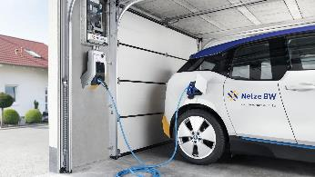

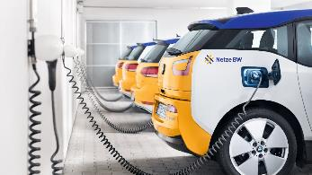



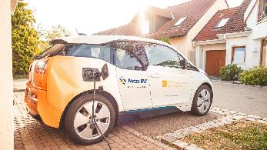
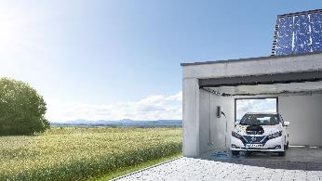
In unseren NETZlaboren untersuchen wir die Auswirkung der Elektromobilität auf das Stromnetz mit unterschiedlichem Fokus
Erkenntnisse
Das Ladeverhalten ändert sich mit zunehmender Zeit – Reichweitenangst sinkt
Die maximale Gleichzeitigkeit der Ladevorgänge liegt zwischen 22% und 75%
Die Relevanz netzdienlicher Steuerbarkeit ist hoch
Lademanagement ist ein wirksames Mittel, um Lastspitzen zu glätten
Künzelsau
Dossenheim
Intelligentes Heimladen
Tamm
E-Mobility-Carré
FOKUS: Lademanagement mit intelligentem Messsystem
Ostfildern
FOKUS: Mehrfamilienhäuser im Bestand
Ettenheim
Kusterdingen
Ringsheim
Wangen
E-Mobility-Allee
E-Mobility-Chaussee
FOKUS: Einfamilienhäuser im vorstädtischen Gebiet
FOKUS: Einfamilienhäuser im ländlichen Raum

Slide 5

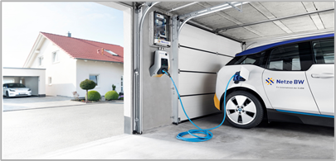
NETZlabor Intelligentes Heimladen
Lademanagement nach Zeitplan in der Praxis
Großteil der Ladevorgänge findet in den Abendstunden statt
Zusätzliche Belastung des Stromnetzes durch E-Mobilität in den Abendstunden
Reduktion der maximalen Ladeleistung in Zeiten hoher Belastung auf 50%
Entlastung des Stromnetzes durch Lademanagement

Slide 6
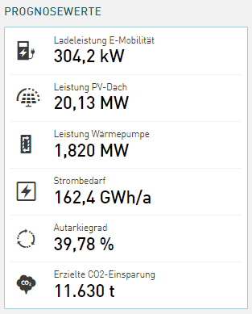
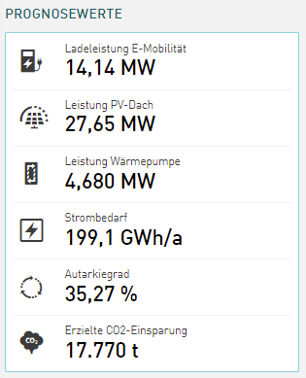
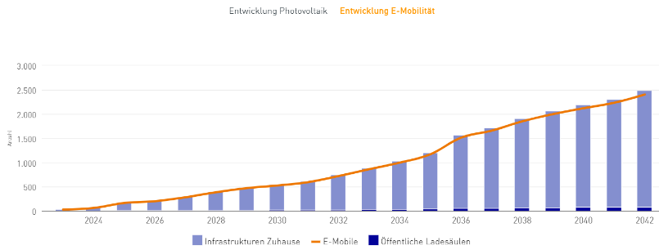

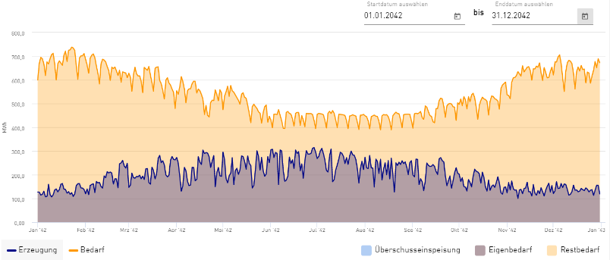

Energiewende – Was bringt die Zukunft?
Mögliche Entwicklung in Bad Wurzach
2023
2042
Elektroautos
29 Fahrzeuge
2.404 Fahrzeuge
Mengenbilanz 2042
  Energiekonzept des Landes: Treibhausgasminderung um 65% bis 2030, Treibhausgasneutralität bis 2040
Notes:
Gewerbliche Fahrzeughalter: 726 (davon 614 Verbrennungsmotor; 67 Elektro; 45 Plug-In-Hybrid)
Private Halter 9.158 (davon 9.019 Verbrennungsmotor; 96 Elektro; 43 Plug-In-Hybrid)
PLZ 88410; Stand 01.01.2022; Quelle: Kraftfahrt-Bundesamt

Slide 7
Stromverbrauch und Erneuerbare Energien Bad Wurzach
Entwicklung 2018 - 2020
159.151 MWh
164.154 MWh
165.689 MWh
69.358 MWh
67.890 MWh
70.316 MWh
42 %
(1 MWh = 1.000 kWh = ca. ein Singlehaushalt)

Slide 8
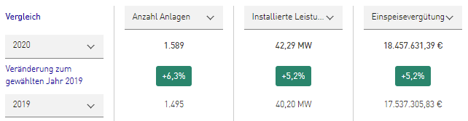
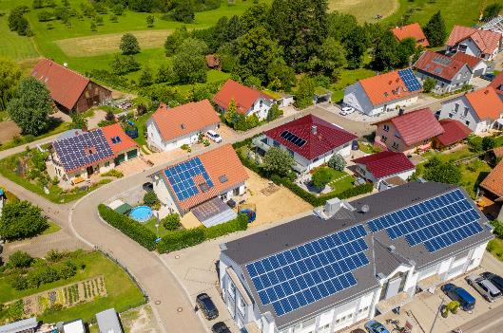

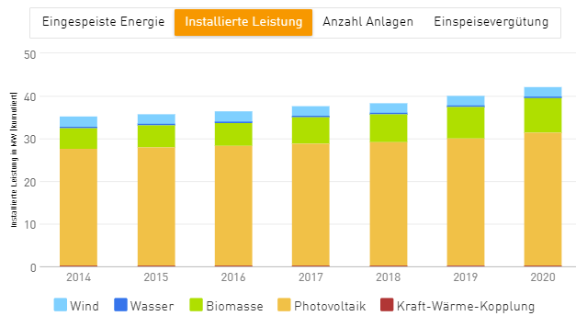
Entwicklung Erneuerbare Energien in Bad Wurzach
Anzahl und installierte Leistung 2020
Energieart | Anlagen | Leistung | Einspeisung
Photovoltaik | 1.553 | 31,35 MW | 30.949 MWh
Biomasse | 21 | 8,04 MW | 35.585 MWh
Wind | 2 | 2,60 MW | 3.531 MWh
Wasser | <5 | 0,05 MW | 14 MWh
KWK | 9 | 0,25 MW | 237 MWh

Slide 9
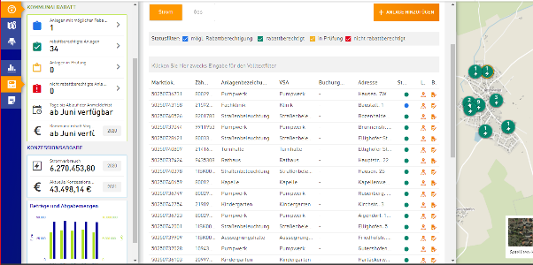
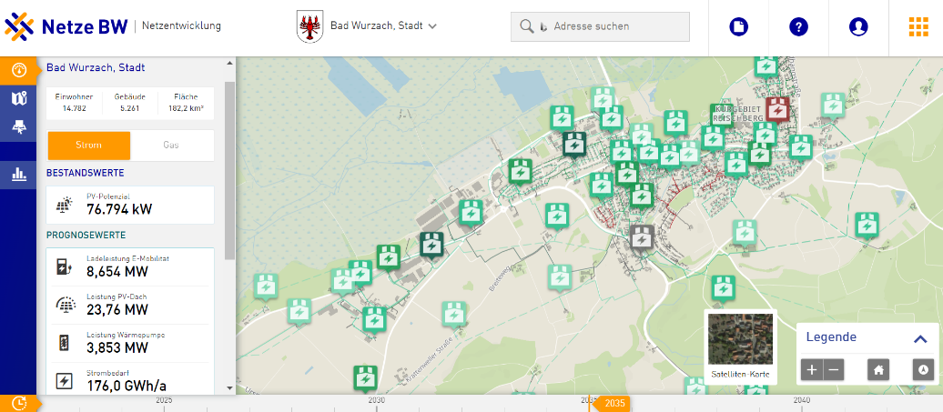
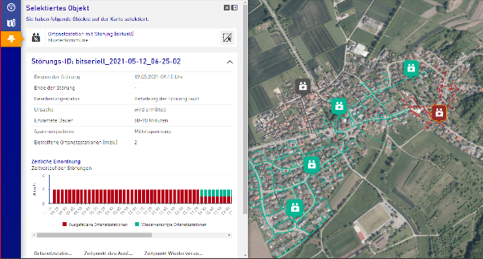





Intensivierung des Kommunendialogs auf Basis der KommunalPlattform
Kompetent und zukunftsfähig
Prognose 2035
Unsere Leistungen und vertraglichen Informationspflichten werden transparent dargestellt.
Netzentwicklung
(Strom, Gas)
Abrechnung und Verträge
Störungsmonitoring
Energiedaten und Netzinformationen
Dreijahresplanung und
Bauabstimmung

Slide 10
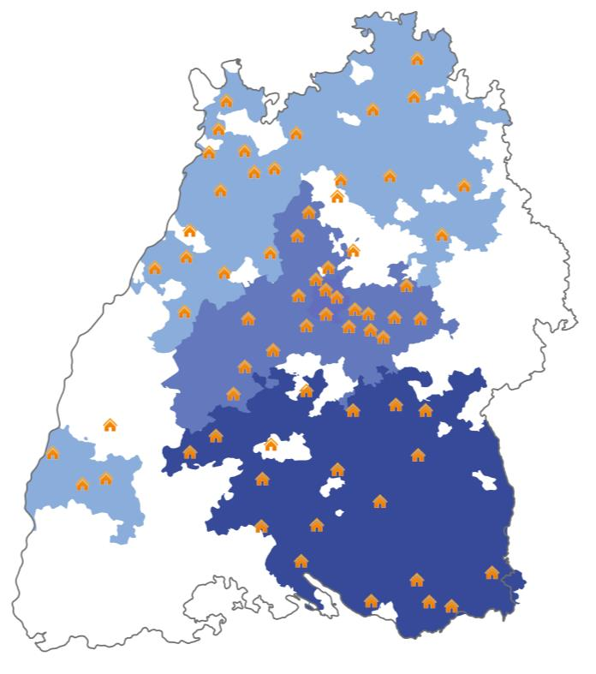

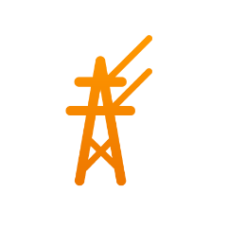







Wir sind in Baden-Württemberg verwurzelt…
Wir versorgen das Land und sind vor Ort an
88 Standorten
in Baden-Württemberg.
ca. 5.000
Mitarbeiter*
ca. 600
Auszubildende*
* Stand Dez. 2021
Netzlängen
Konzessionen
94.237 km
551 Konzession
Strom
Strom
4.984 km
101 Konzession
          Legende
Gas
Gas
Kunden
Netze BW Standort
Netzgebiet Nord
Netzgebiet Mitte
Netzgebiet Süd
2.568 km
2,23 Mio.
Wasser

Slide 11
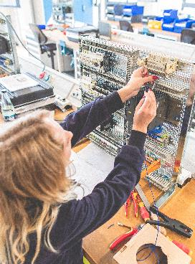
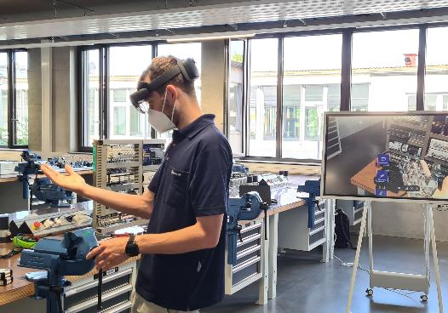
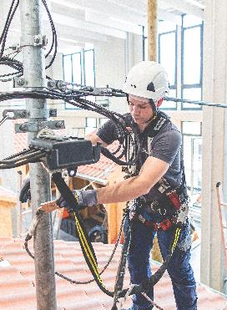
Ausbildung vor Ort: Knapp 600 Auszubildende und DH-Studierende
Qualität und Zukunftssicherung durch ein Netzwerk von Ausbildungsstätten
(an denen auch viele Stadtwerke & Dienstleister der Branche ausbilden lassen)
Die Netze BW als Ausbildende:
Technisch
Tauberbischofsheim
15 Ausbildungsstätten in ganz Baden-Württemberg
Branchenspezifische Ausbildung, bspw. zur Netzfachkraft
Breites Spektrum an dualen Studiengängen / -vertiefungen
Bedarfsorientierte Ausbildung mit sehr guten Übernahme- und Aufstiegsmöglichkeiten
Sicherer Arbeitsplatz: Teil der Energie- und Mobilitätswende
Moderne und kundenzentrierte Lernmethoden mit bspw. Augmented Reality
Berufsintegrationsprogramm für Migrant*innen
Kaufmännisch
Kooperation
Wiesloch
Öhringen (NHF)
Heilbronn (EnBW)
Karlsruhe
Sachsenheim
Stuttgart
Esslingen
Herrenberg
Lahr (EWM)
Engstlatt
Rheinhausen
Biberach
Tuttlingen
Bodnegg-Rotheidlen

Slide 12
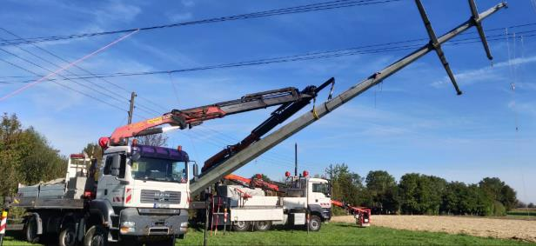
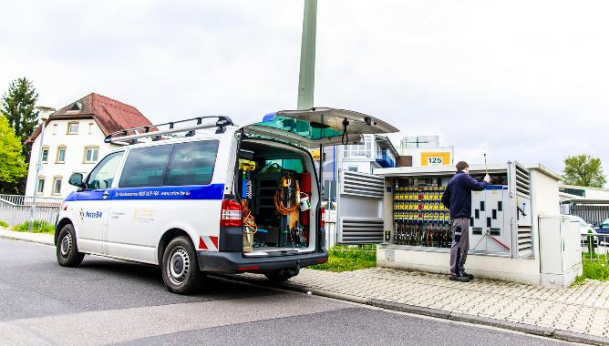
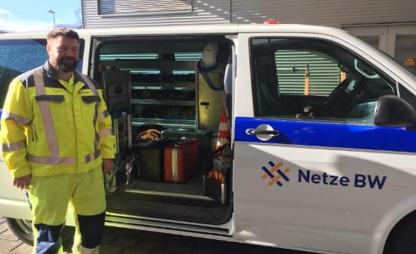
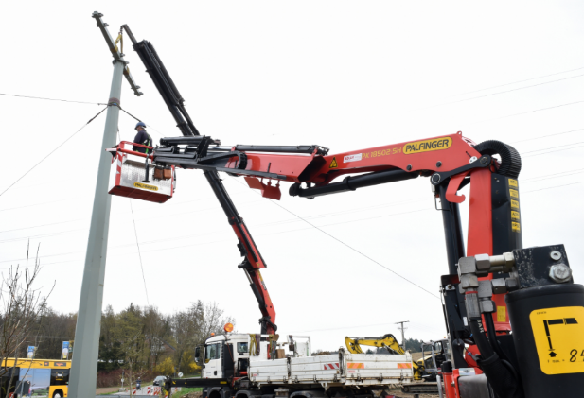
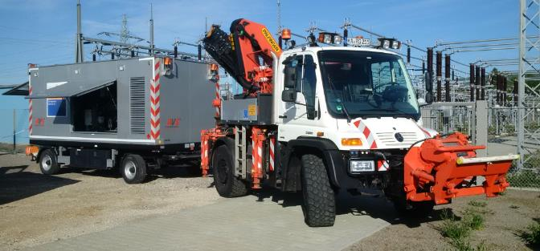
Versorgungssicherheit durch regionale Stärke vor Ort
Insbesondere in Störungssituationen – schnelle Reaktionszeit
Über 60 MitarbeiterInnen leben mit ihren Familien hier in der Region
Über 300 qualifizierte Teams in der Fläche
24/7 Rufbereitschaft
Spezialausrüstung und Fuhrpark in ganz Baden-Württemberg
Einsatzkoordination über Tablets

Slide 13




Ihr Stromnetz in Bad Wurzach – Gesamtlänge 603,4m
Kennzahlen und Entwicklung
Mittelspannung 206,0 km
Niederspannung 397,4 km
 | 2018 | 2020
Freileitung | 117,8 km | 116,3 km
Kabel | 88,1 km | 89,7 km
Anteil Kabel | 42,8 % | 43,5 %
 | 2018 | 2020
Freileitung | 66,6 km | 62,8 km
Kabel | 326,1 km | 334,6 km
Anteil Kabel | 83,0 % | 84,2 %
Ortsnetzstationen
Hausanschlüsse + 84
 | 2018 | 2020
Anzahl | 202 | 202
 | 2018 | 2020
Freileitung | 1.232 | 1.192
Kabel | 3.467 | 3.591

Slide 14
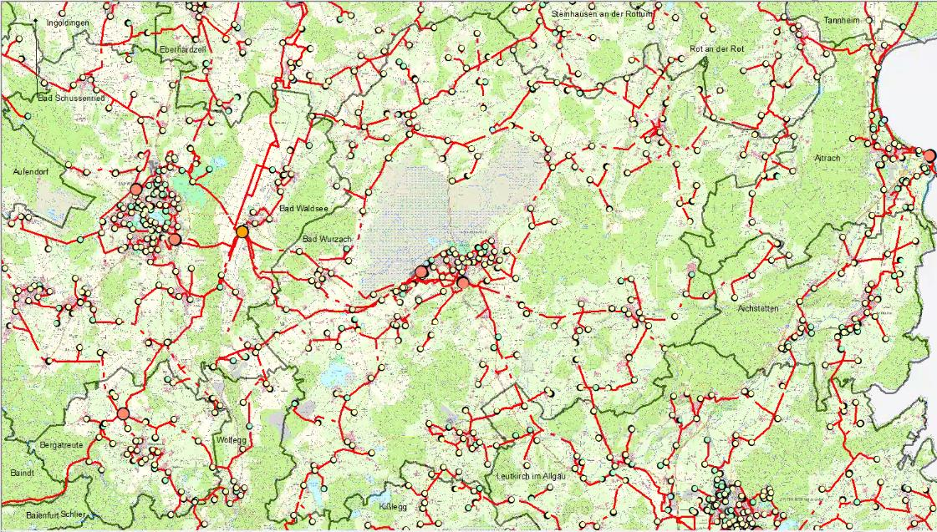
Einbindungskarte – Bad Wurzach
Stromnetz
Ihr Stromnetz
Netzbetrieb:
Betriebsservice Allgäu Ost
Strom:
161.245.213 kWh
Konzessionsabgabe 2021:
519.326,50 €
Stromversorgung Bad Wurzach:
Netzverknüpfungen aus dem Umspannwerk Haisterkirch und Leutkirch

Slide 15
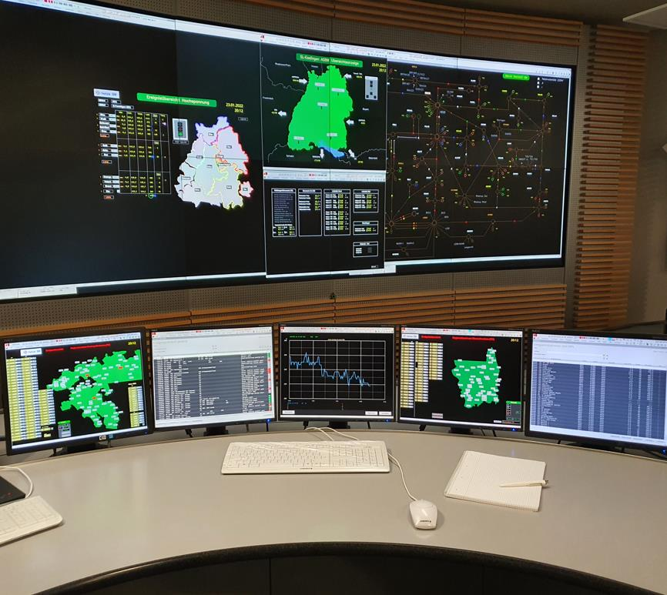
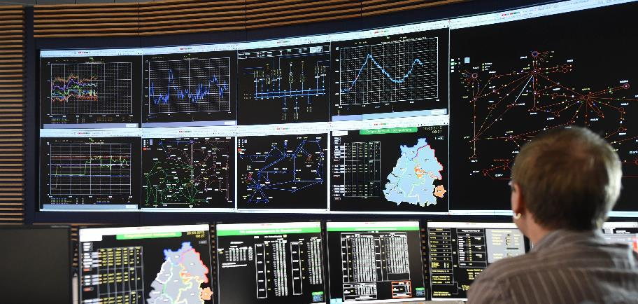
Höchste Sicherheit durch mehrfach redundante Leitstellen
Ganz Baden-Württemberg auf einen Blick
Das bedeutet für Sie:
  Aufrechterhalten & Wiederherstellen der Versorgungssicherheit rund um die Uhr über alle Spannungsebenen
  Modernste und sicherste Leitstellentechnik (in Europa)
  Höchster Schutz unserer Leitstellen und IT-Systeme durch bspw. regelmäßige Penetrationstests von Dritten
  Transparenz der Energieflüsse im Netz und damit aktive und vorrausschauende Sicherung Ihrer Energieversorgung

Slide 16
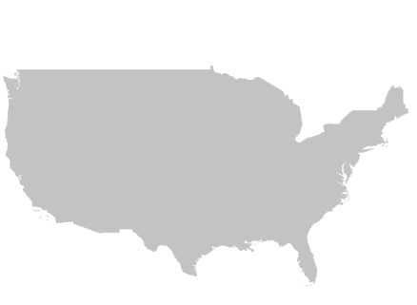








Sichere Versorgung für Argenbühl
Ausfallzeit über alle Netzkunden (min/Jahr)
Bad Wurzach
115 min*
bzw. 306 min**
10,7min*
Jahre | Anzahl
ø 2018 - 2021 | 0,91 Störungen/Kunde
ø ist ein Kunde im Jahr von einer Stromstörung betroffen
*(2015-2019) **(inkl. z.B. Tornados)
(2020)
26,7 min*
63,5 min*
*(2015-2019)
*(2015-2018)

Slide 17

Wir investieren in Ihre Zukunft
Maßnahmen- und Kostenübersicht Strom 2017 - 2021
Maßnahmen | Jahr | Kosten
Erneuerungsmaßnahmen Nieder- & Mittelspannung -> Kabelverlegung -> Abbau Freileitung Neue Umspannstationen Erschließung Gewerbegebiet Erschließung Baugebiete | 2017 | 1.806.000 €
2018 | 2018 | 961.000 €
2019 | 2019 | 1.205.000 €
2020 | 2020 | 783.000 €
2021 (Jan-Juli) | 2021 | 2.106.000 €
Summe |  | ca. 6.861.000 €

Slide 18


Wir investieren in Ihre Zukunft
Highlight-Projekte 2017 - 2021
Jahr | Maßnahme | Kosten
2017 | 20kV-Leitung Verstärkung, Abbau Freileitung, UST Neubau; Truilz - Unterluizen 20kV-Leitung Verkabelung, Neubau Niederspannung; Humberg-Schreinermann | 420.000 € 255.000 €
2018 | Verkabelung 20kV-Leitung, Erneuerung Niederspannung und UST, Abbau Freileitung; Gartenäcker Ersatzbau UST Baierz inkl. Erneuerung Mittel- und Niederspannung | 78.000 € 40.000 €
2019 | Netzverstärkung EEG, Neubau Mittel- und Niederspannung; Schwende Erneuerung UST Eintürnen Einöde Franziskus, inkl. Verkabelung Mittel- und Niederspannung Neubau Niederspannung inkl. Hausanschlüsse, Achbergstraße | 92.000 € 59.000 € 57.000 €
2020 | 20-kV-Leitung, Zeppelinstraße Neubau Niederspannung, Erschließung Neubaugebiet „Hinter der Burg“ Bauabschnitt III Verkabelung Niederspannung, Abbau Freileitung wg. EEG; Franziskusstraße | 57.000 € 35.000 € 31.000 €
2021 | 20-kV-Leitung Verkabelung und Ausbau; Mitverlegung Vodafone; Ziegelbach Neubau Mittel-, Niederspannung und Umspannstation; Neubaugebiet St. Leonhard Neubau Niederspannung und Umspannstation, Erweiterung Mittelspannung wg. EEG; Waldseer Straße Verkabelung Niederspannung; Oberschwarzach Alpenblickstraße | 332.000 € 162.000 € 90.000 € 54.000 €

Slide 19
Wir investieren in Ihre Zukunft
Maßnahmen und Kostenübersicht 2022
Jahr | Maßnahme | Plankosten
2022 | Hauerz Holunderweg MSP-Verkabelung | 239.297€
2022 | Bad Wurzach Leprosenberg | 563.613€
2022 | Gospoldshofen PV-Anlage MS-Verkabelung | 232.674€
2022 | Eintürnen Markusweg 11 EEG | 54.935€
2022 | Greut Stockteil/Felders/Beckes LW | 62.000€
2022 | Bad Wurzach Achbergstr. neue UST | 52.000€
2022 | Bad Wurzach Lanzstr. | 117.356€
2022 | Ziegelbach Am Rohrbach | 105.041€
Summe |  | 1.426.916€

Slide 20
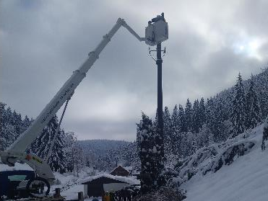
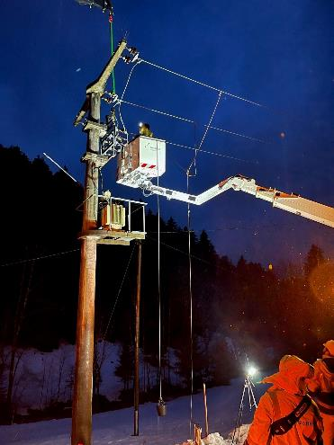
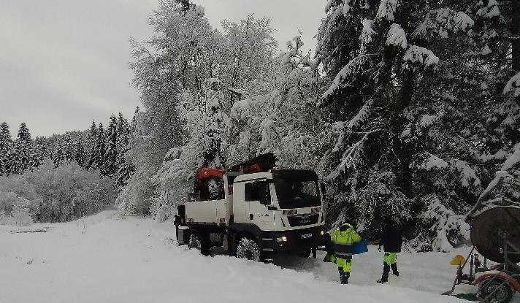
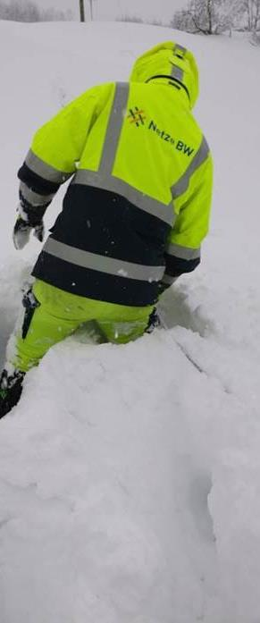
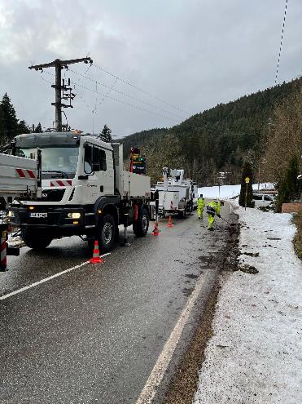
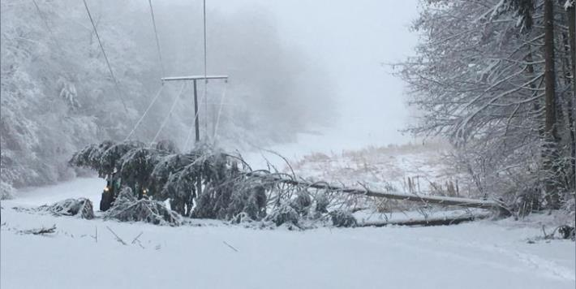
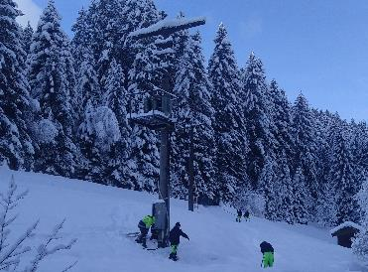
Besondere Ereignisse
Schneechaos im Allgäu im Januar 2021

Slide 21
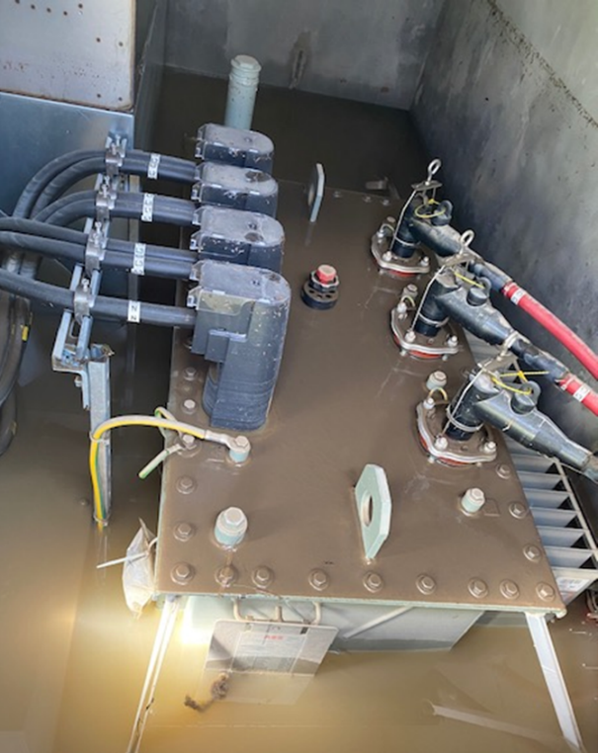
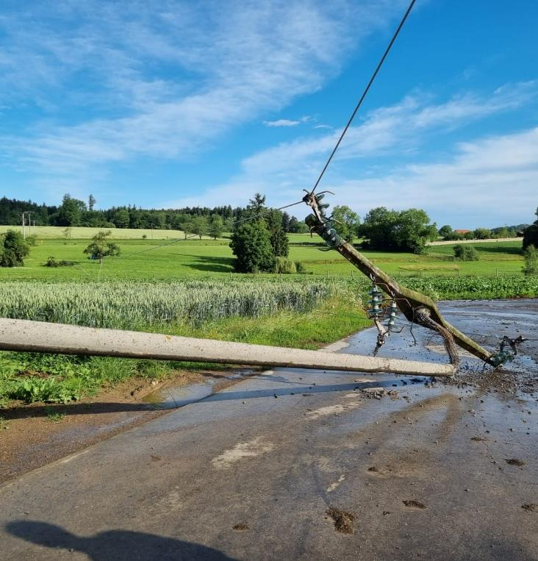
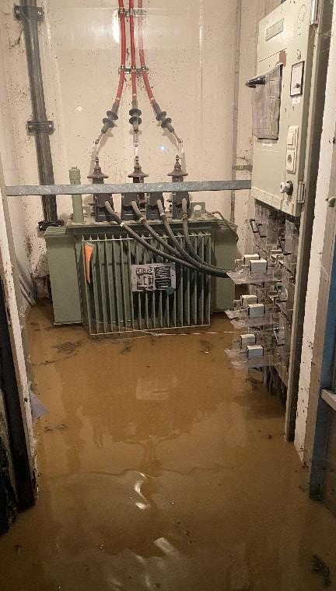
Eindrücke aus den aktuellen Starkwetterereignissen
Juni 2021

Slide 22
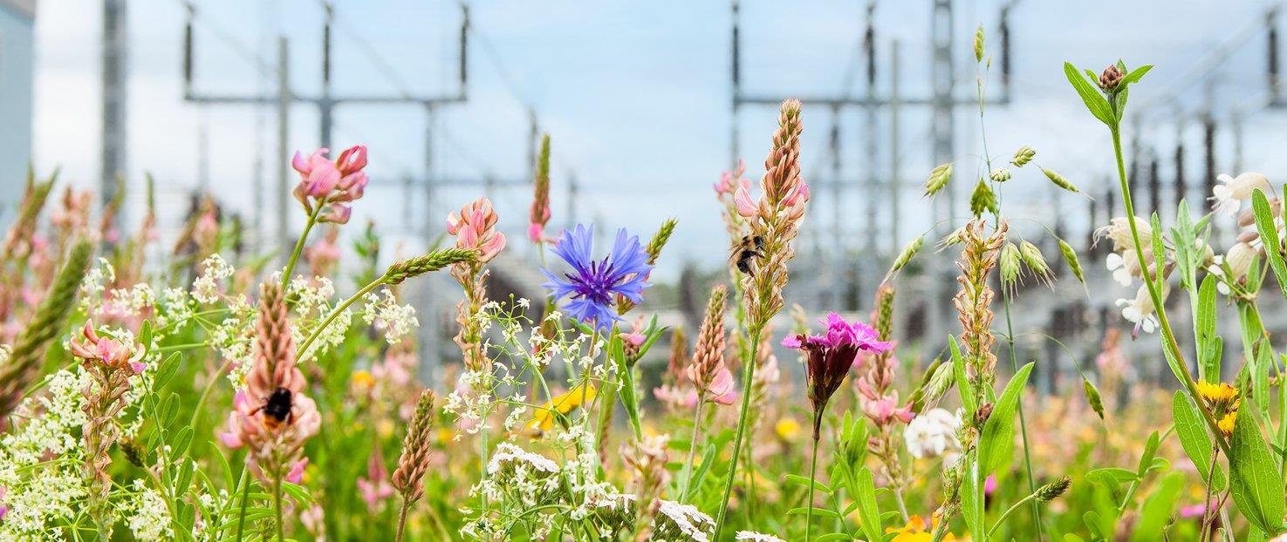
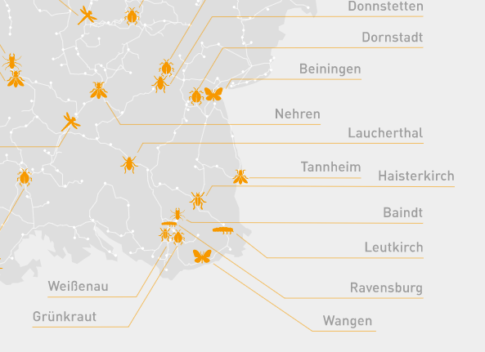

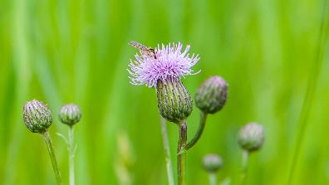

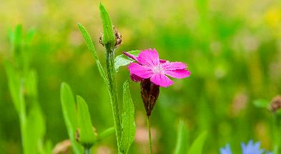
Blühende Umspannwerke
Vom Umspannwerk zum Summspannwerk – unser Beitrag für eine nachhaltige Artenvielfalt
Umwandlung ungenutzter Flächen in bunte, artenreiche Blumenwiesen
Partnerschaft mit dem Netzwerk Blühende Landschaft
Aktuell gibt es 29 blühende Umspannwerke
Jährlich kommen 10 weitere Umspannwerke hinzu

Slide 23
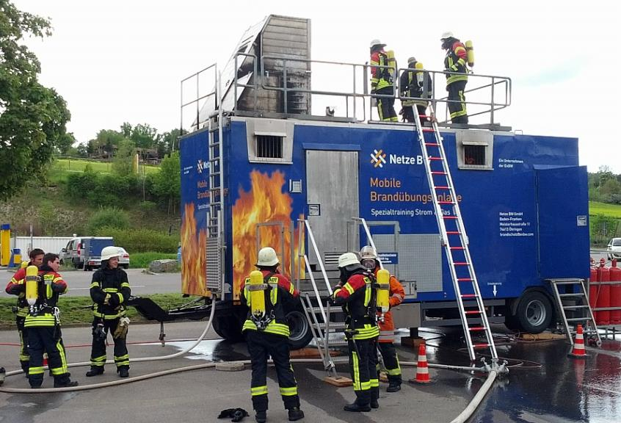
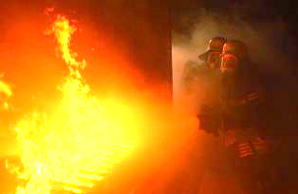

Mobile Brandübungsanlagen für Feuerwehren in Baden-Württemberg
Üben für den Ernstfall
5
Das bieten wir Ihrer Feuerwehr an:
Brandübungs-anlagen für ganz BW
Kostenloses Nutzung der Brandübungsanlage für die freiwillige Feuerwehr in Ihrer Kommune
Brandübungsanalagen dienen dazu das theoretische Wissen mit praxisnahen Übungen zu erweitern
Zertifizierte Schulungen: Durchführung der Extremsituation in der Brandübungsanlage
Seit 2007 mehr als 80.000 geschulte Feuerwehrleute in den Regionen
2021 wurden alle Brandübungsanlagen durch neue Anlagen mit moderner Technik ersetzt

Slide 24


Danke für die Partnerschaft
Danke für die Partnerschaft!
Netze BW GmbH
Martin Wirbel
Konzessionsmanagement

